Slide 1

Osiguranje kvaliteta visokog obrazovanja zasnovano na ishodima učenja
Prof.dr. Dušanka Bošković
Prorektor za kvalitet, Univerzitet u Sarajevu
Savjetovanje - OSIGURANJE KVALITETA U VISOKOM OBRAZOVANJU
15. mart 2024.god.

Slide 2
Ishodi učenja – promjena fokusa
Bolonjski proces daje poseban značaj obrazovanju zasnovanom na ishodima, pa se ishodi učenja uspostavljaju kao nova mjera institucionalne izvrsnosti, koja za sobom povlači promjenu fokusa
Umjesto „Šta student treba radi da uspješno završi studij?“
Odgovaramo na pitanje „Za šta je student osposobljen tokom studija?“
ili preciznije „Šta student može da radi nakon što završi studij?“.

Slide 3
Primjena ishoda učenja – tri nivoa
Lokalno na nivou visokoškolske ustanove prilikom uvođenja studijskih programa, kod dizajniranja nastavnih planova i programa, za konstruktivno usaglašavanje ishoda učenja, nastavnih metoda i načina evaluacije postignuća studenata, kod osiguranja kvaliteta nastavnih procesa – prvenstveno za internu evaluaciju studijskih programa;
Na državnom nivou za usvajanje kvalifikacijskih okvira, kao i za sisteme eksternog osiguranja kvaliteta obrazovanja
Na međunarodnom nivou sa ciljem prepoznavanja kvalifikacija i transparentnosti sistema osiguranja kvaliteta da se podrže i horizontalna i vertikalna mobilnost studenata i akademskog osobolja.

Slide 4
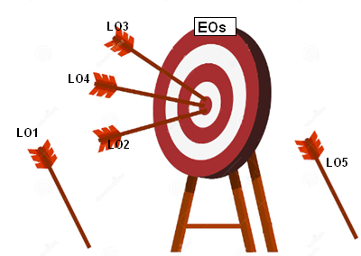
Stubovi razvoja studijskih programa
(1) Definisanje obrazovnih ciljeva (EO) i planiranih ishoda učenja (LO);
(2) Resursi potrebni za postizanje definisanih rezultata; i
(3) Sistem osiguranja kvaliteta koji omogućava kontinuirano poboljšanje.

Slide 5
Iskustva procesa akreditacije studijskog programa
Postupak akreditacije ispituje logiku i efikasnost kvalifikacionog procesa unutar programa. Program se obično provodi u tri faze:
Definicija obrazovnih ciljeva: Za svaki program glavni fokus je na ishodima učenja koje bi studenti trebali postići tokom studija. To znači da se ukupni ishodi učenja na nivou programa moraju rigorozno uspoređivati ​​s ishodima učenja pojedinih predmeta u programu.
Implementacija: Ovdje je fokus na mjerama, instrumentima i resursima koji su dio pratećih ili upravljačkih procesa visokoškolske ustanove koji se ulažu u provedbu programa (input) kako bi se postigli definirani ciljevi (ishod).
Dalji razvoj i provjera rezultata: Procesi internog osiguranja kvaliteta ustanove se razmatraju, mehanizmi povratnih informacija ovih procesa bit trebali voditi ka kontinuiranom poboljšanju programa.

Slide 6
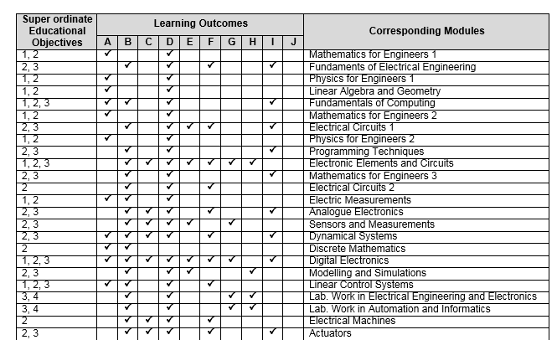
Matrica pokrivenosti ishoda učenja
Primjer ETF UNSA
Depth.
Breadth.
Professionalism.
Life-long Learning.

Slide 7
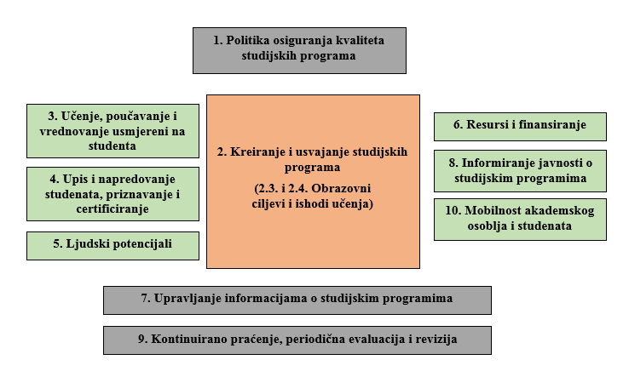
Kriteriji akreditacije studijskih programa (BH)
Blok dijagram
koji uvezuje
standarde

Slide 8
Interpretacije kriterija u odnosu na ishode učenja
Za pregled izdvojeni su sljedeći kriteriji:
Kriterij 1: Politika osiguranja kvaliteta studijskih programa
Kriterij 2: Kreiranje i usvajanje studijskih programa
Kriterij 3: Učenje, poučavanje i vrednovanje usmjereni na studenta
Kriterij 4: Upis i napredovanje studenata, priznavanje i certificiranje
Kriterij 8: Informiranje javnosti o studijskim programima
Kriterij 9: Kontinuirano praćenje, periodična evaluacija i revizija studijskih programa

Slide 9
Kriterij 1: Politika osiguranja kvaliteta studijskih programa
1.1. Visokoškolska ustanova ima usvojenu i javno dostupnu politiku unutrašnjeg osiguranja kvaliteta studijskih programa kao dio njenog strateškog upravljanja.
1.2. Politika osiguranja kvaliteta studijskih programa je usmjerena na promociju: istraživačkog rada, učenja i poučavanja, mobilnosti i internacionalizacije na studijski programima, kao i sprečavanju plagijata radova nastavnika i završnih radova studenata na svim ciklusima studija.
1.3. Politika podržava razvoj kulture kvalitete u kojoj svi unutarnji sudionici doprinose kvaliteti studijskih programa, te definira način uključivanja vanjske sudionika u tome.

Slide 10
Kriterij 2: Kreiranje i usvajanje studijskih programa
2.1. Visokoškolska ustanova ima uspostavljene procedure za kreiranje i usvajanje studijskih programa koji uključuju studente i sve zainteresirane strane.
...
2.3. Ciljevi studijskog programa i ishodi učenja su jasno definirani i podudarni sa sadržajem studijskih programa i nivoom ciklusa studija i u skladu su sa strategijom ustanove. Ciljevi studijskog programa i ishodi učenja su uporedivi sa istim i/ili sličnim programima na visokoškolskim ustanovama u BiH i inostranstvu.
2.4. Ishodi učenja su utvrđeni i navedeni na svakom nivou studijskog programa, te su povezani sa standardima kvalifikacija, Kvalifikacijskim okvirom u BiH i Okvirom kvalifikacija Evropskog prostora visokog obrazovanja (QF-EHEA).

Slide 11
Kriterij 3: Učenje, poučavanje i vrednovanje usmjereni na studenta
3.3. Studenti se ocjenjuju kroz javno dostupne procedure za pravedno, transparentno i dosljedno ocjenjivanje, kao i kroz različite oblike provjere znanja i vještina u skladu sa specifičnostima i postavljenim ciljevima studijskog programa.

Slide 12
Kriterij 4: Upis i napredovanje studenata, priznavanje i certificiranje
4.3. Diplomiranim studentima se dodjeljuje dokument koji pojašnjava stečenu kvalifikaciju, uključujući ostvarene ishode učenja, te kontekst, nivo, sadržaj i status studija koji su pohađali i uspješno završili.
Kod dodatka diplomi posebno je značajna sekcija 4. gdje se navode ishodi učenja povezani sa kvalifikacijom:
„Ishodi učenja su iskazi o tome šta diplomac zna, razumije i umije da radi nakon završetka studija i sticanja kvalifikacije (znanja, vještine, kompetencije). Ishode učenja treba izraziti u sadašnjem vremenu. Ove informacije sve više postaju ključna osnova na kojoj se kvalifikacije ocjenjuju i/ili priznaju.“ (EC, CoE, UNESCO, 2018)

Slide 13
Kriterij 8: Informiranje javnosti o studijskim programima
8.1. Visokoškolska ustanova objektivno i pravovremeno informiše javnost ažuriranim informacijama o svim aspektima odobrenih (licenciranih) i/ili akreditiranih studijskih programa koje nudi sa posebnim osvrtom na definirane ciljeve studijskih programa i ishode učenja. Podaci o akademskim karijerama zaposlenog i angažovanog osoblja su javno objavljeni. Minimum 50% od ukupnih informacija je na engleskom jeziku.

Slide 14
Kriterij 9: Kontinuirano praćenje, periodična evaluacija i revizija studijskih programa
9.2. Visokoškolska ustanova periodično evaluira nastavni plan i program, nastavni proces, stepen realizacije ishoda učenja i njihovu relevantnost za tržište rada putem anketiranja studenata, akademskog i administrativnog osoblja, te povratne informacije koristi za inoviranje i unapređenja istog.

Slide 15

Umjesto zaključka
Uloga nastavnika se ne umanjuje i u pristupu usmjerenom na studenta nastavnik je fasilitator učenja, odgovoran da stvara i održava efikasno okruženje za učenje i sticanje iskustava, i to zasnovano na širokom spektru najboljih nastavnih praksi
Tam, M. (2014): "Outcomes-based approach to quality assessment and curriculum improvement in higher education." Quality assurance in education 22, no. 2 158-168.

Slide 16
Hvala na pažnji!
Bošković, D., Kafedžić, A., & Čohodar Husić, M. (2023). OSIGURANJE KVALITETA VISOKOG OBRAZOVANJA ZASNOVANO NA ISHODIMA UČENJA / HIGHER EDUCATION QUALITY ASSURANCE BASED ON LEARNING OUTCOMES. Pregled: časopis za društvena Pitanja / Periodical for Social Issues, (1), 39–53. https://doi.org/10.48052/19865244.2023.1.39

